Slide 1



ỦY BAN NHÂN DÂN QUẬN LONG BIÊN
TRƯỜNG MẦM MẦM NON TUỔI HOA
LĨNH VỰC: PHÁT TRIỂN NGÔN NGỮ
ĐỀ TÀI: TRÒ CHƠI CHỮ CÁI L M N
Giáo viên thực hiện: Lê Thị Kim Phượng

Slide 2
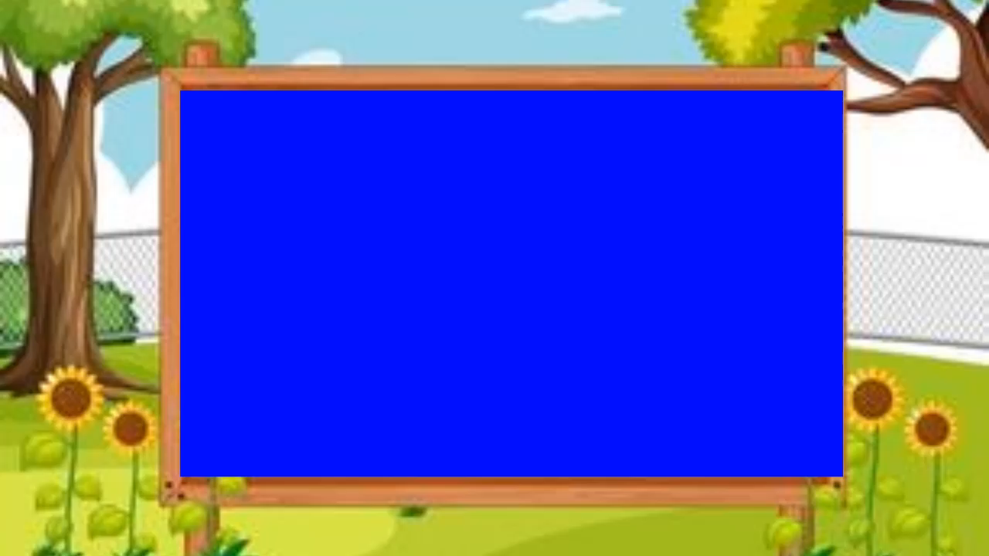


Slide 3


l m n

Slide 4

Trò chơi 1: Ô chữ zích zắc.
Cách chơi: quân zích zắc rơi vào ô chữ
nào thì các con đọc to chữ cái đó lên.

Slide 5
Ô chữ zich zắc
l
m
n
l
n
m
n

Slide 6
Trò chơi 2: Ong tìm chữ.
Cách chơi: Bé đếm trong tổ ong
có bao nhiêu chữ cái l, m, n.

Slide 7












m
n
l
m
e
n
Các con hãy
quan sát và đếm
giúp Ong vàng
xem có bao nhiêu
chữ l?
l
a
n
l

Slide 8
m
b
l
o
n
m
l
Các con hãy quan sát và đếm giúp
Ong vàng xem có bao nhiêu chữ m?
n
n
l

Slide 9
n
m
i
n
n
m
l
Các con hãy quan sát và đếm giúp
Ong vàng xem có
bao nhiêu chữ n?
l
n
«

Slide 10
Trò chơi 3: Bánh xe quay
Cách chơi: Bánh xe sẽ quay một vòng, khi bánh xe dừng mũi tên màu xanh chỉ vào chữ cái nào các con hãy đọc to
chữ cái đó lên nhé!

Slide 11


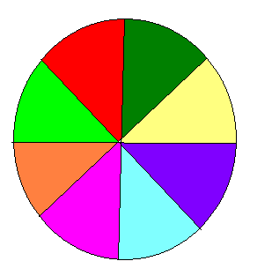


m
l
¨
n
m
a
l
n
1
2
Notes:
11

Slide 12
m
l
¨
n
m
a
l
n
1
2
Notes:
12

Slide 13
m
n
¨
l
m
a
l
n
1
2
Notes:
13

Slide 14
Trò chơi 4: Tìm chữ cái trong từ.
Bé hãy tìm chữ cái l, m, n
có trong từ dưới hình ảnh sau đây nhé!

Slide 15






Bé hãy tìm chữ n có trong từ dưới hình ảnh nhé
n
Con bò
Quả bóng
Con gấu
Cái nơ

Slide 16


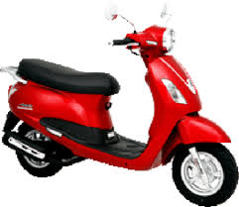
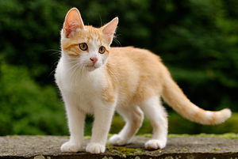
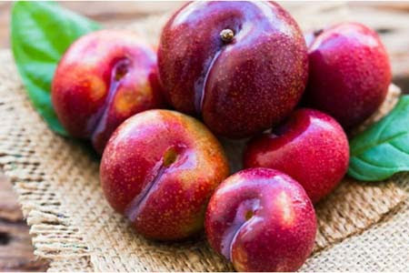


Bé hãy tìm chữ m có trong từ dưới hình ảnh nhé
m
máy sấy
Xe máy
Con mèo
Quả mận

Slide 17
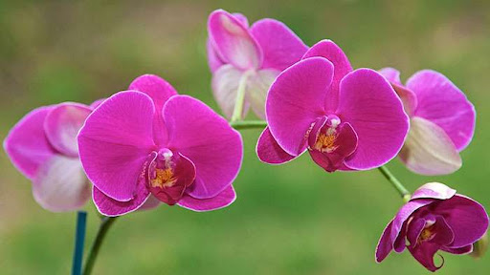
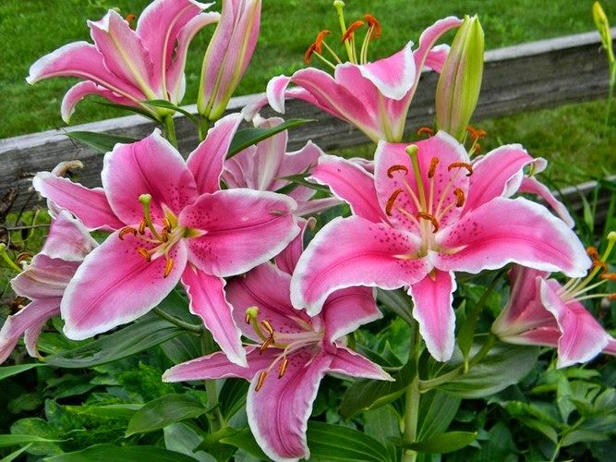
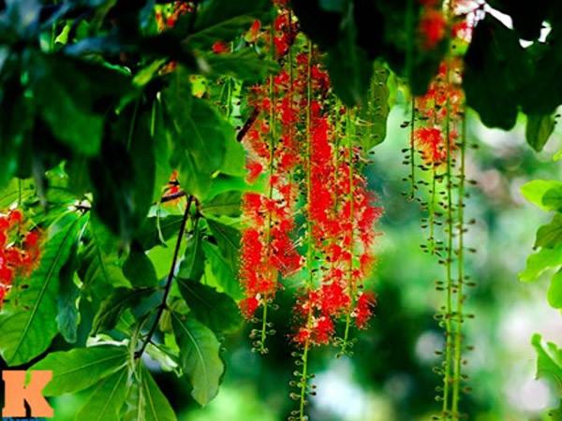
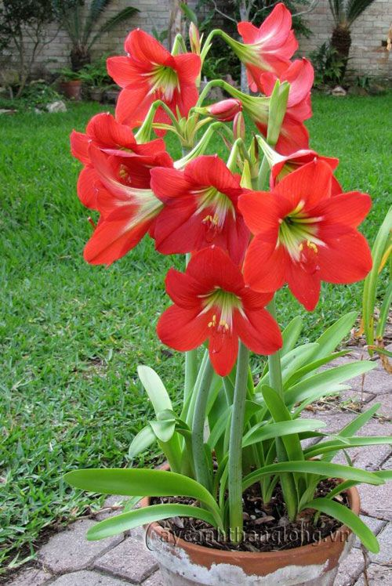
Bé hãy tìm chữ l có trong từ dưới hình ảnh nhé
l
Hoa lan
Hoa ly
Hoa lộc vừng
Hoa loa kèn

Slide 18

Bài học của các con đến đây là hết rồi
hẹn gặp lại các con vào những giờ học sau.

